Slide 1
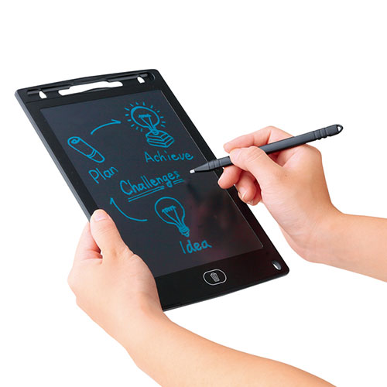
【提案書】
電子メモパッド（8.5インチ）
特徴
仕事・学習・お絵描きなど様々なシーンで使える、ペーパーレスで環境に優しい便利な電子メモパッド。薄さ5mm、書きやすく見やすい8.5インチのディスプレイでオリジナル名入れも可能です。
納期
納期スペース
仕様
素材：ABS樹脂
サイズ：本体：220×142×5mmペン：全長125mm 箱サイズ229×148×8mm
包装：化粧箱入
備考：名入れ可能 ボタン電池（CR2016）×1個（付）
お見積
お見積りスペース

